Slide 1
AUDIO FOR TV
2017
SIMULASI INSTALASI AUDIO SISTEM SEDERHANA
DOSEN: SUGIARTO
PERTEMUAN KE-9

Slide 2
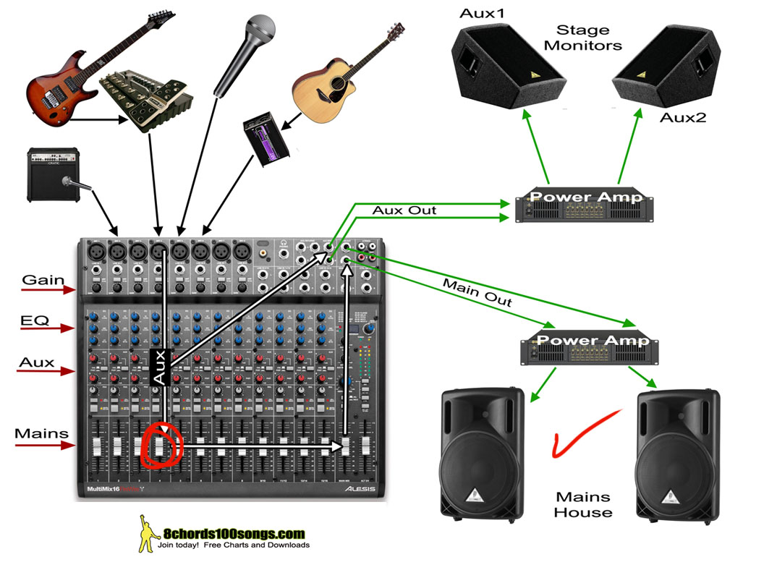
AUDIO FOR TV 2017
Instalasi audio sistem
Menguasai teknik instalasi audio sistem dengan baik dan benar

Slide 3
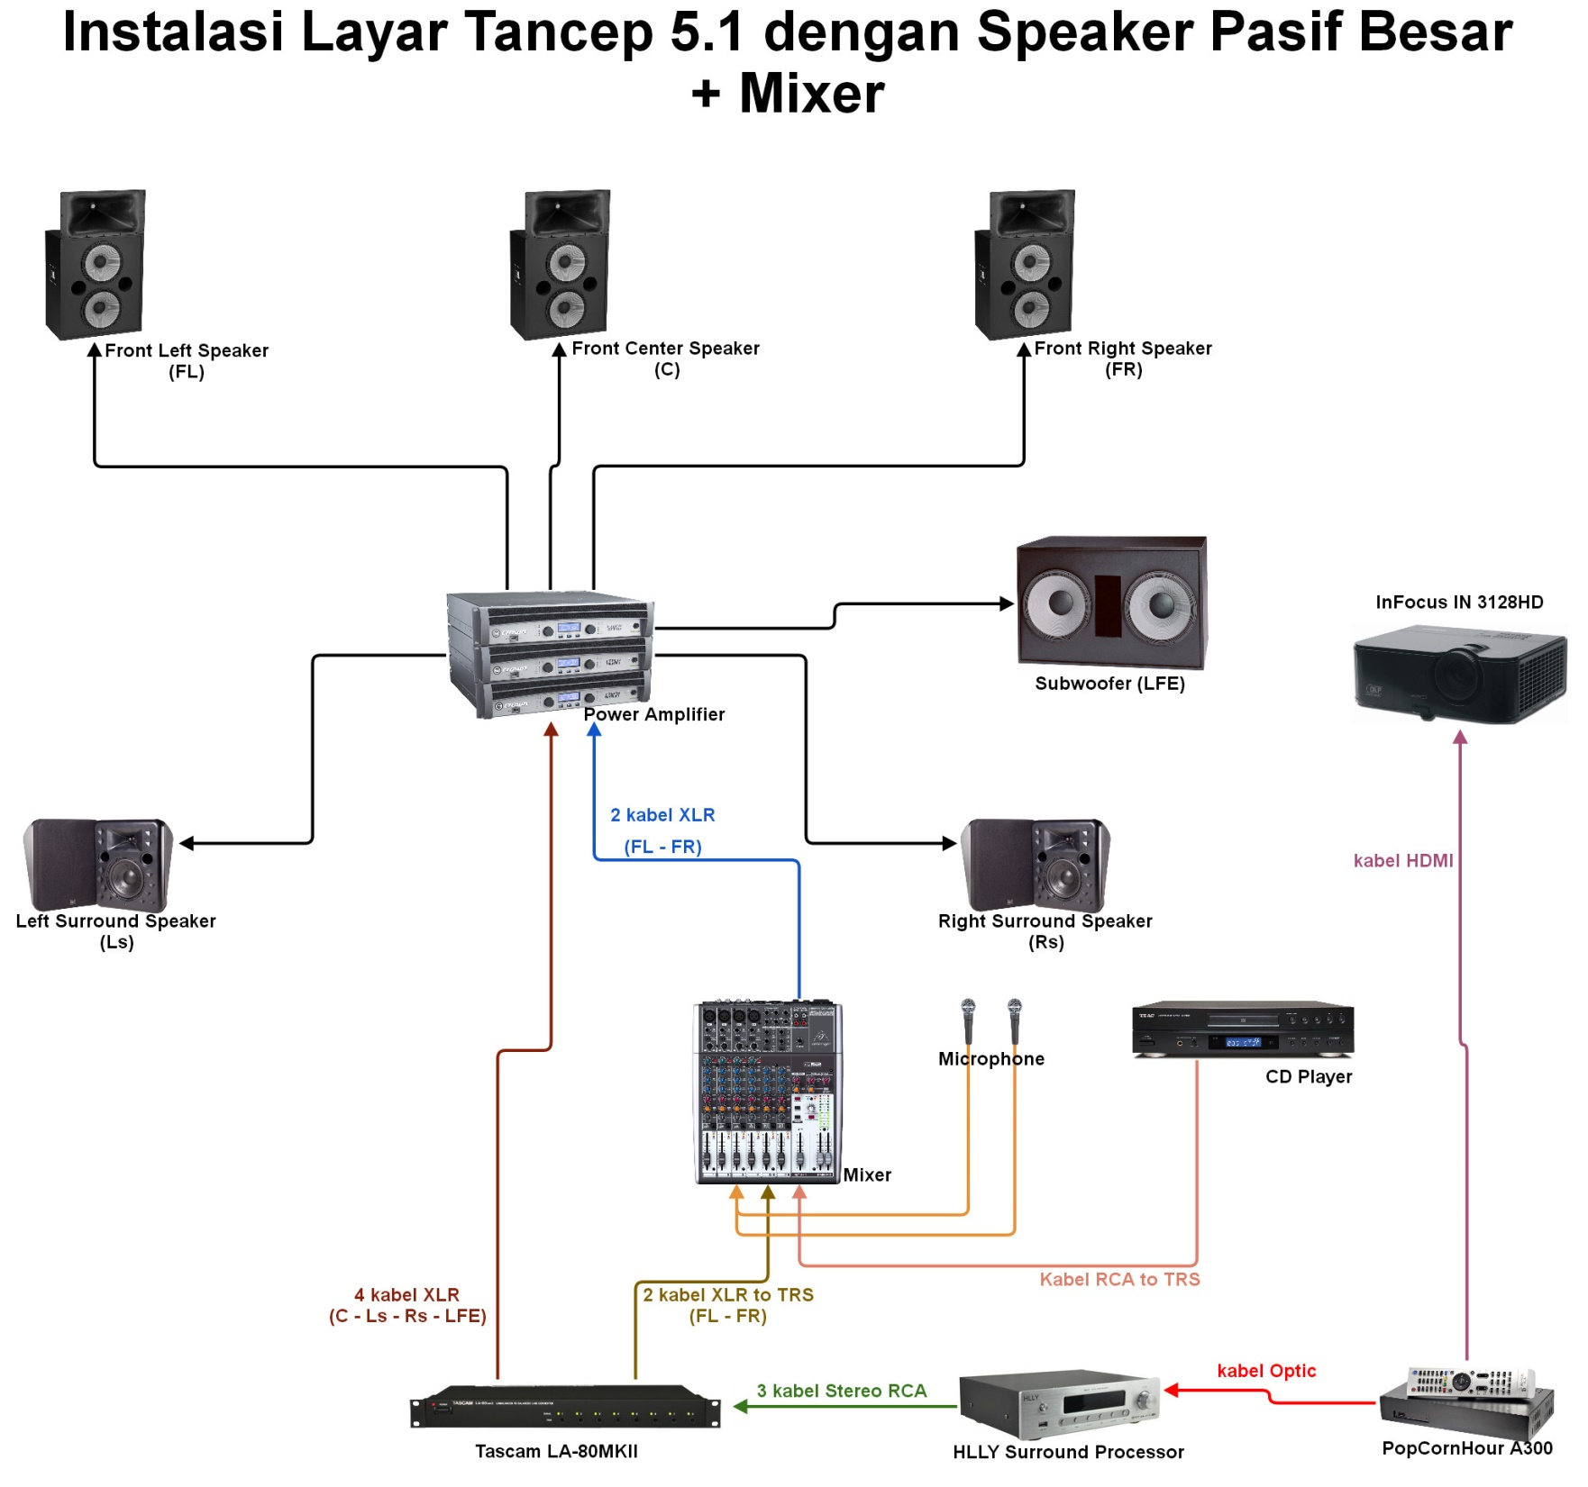
AUDIO FOR TV 2017
Instalasi audio sistem
.

